Slide 1
Визначення статі різних організмів

Slide 2

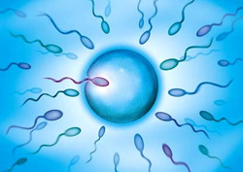
Як визначається стать тих чи інших організмів під час їхнього індивідуального розвитку — одна з найцікавіших проблем біології.

Slide 3
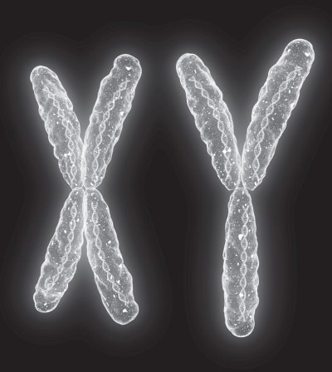
Статеві хромосоми
Ще наприкінці XIX століття вчені звернули увагу на те, що хромосомні набори самців і самок різняться за будовою хромосом однієї з пар. У диплоїдних соматичних (нестатевих) клітинах самок багатьох видів тварин хромосоми всіх пар подібні за будовою, тоді як у самців хромосоми однієї з пар різні. Такі хромосоми, як ви пам'ятаєте, називають статевими хромосомами.

Slide 4
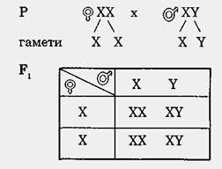
Формування статті
Оскільки під час мейозу гомологічні хромосоми розходяться до різних гамет, то у особин однієї статі формується лише один тип гамет (гомогаметна стать), тоді як у особин протилежної — два (гетерогаметна стать). У багатьох групах організмів гомогаметною статтю є жіноча, а гетерогаметною — чоловіча (мухи, клопи, жуки, ссавці, більшість видів риб, деякі земноводні та дводомні рослини тощо), а в інших навпаки (метелики, плазуни, птахи, деякі риби і земноводні).

Slide 5
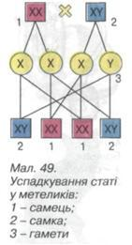
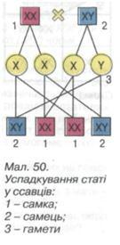
У деяких видів особини різних статей відрізняються за кількістю статевих хромосом. Так, у коників у диплоїдному наборі самки є обидві статеві хромосоми, а самця — лише одна. Отже, у більшості роздільностатевих організмів стать майбутньої особини визначається в момент запліднення і залежить від того, скільки і які зі статевих хромосом поєднуються в зиготі

Slide 6
Але крім хромосомного, існують й інші механізми визначення статі організмів. У деяких безхребетних тварин (наприклад, коловерток, багатощетинкового черв'яка динофілюса) стать майбутньої особини визначається ще до моменту запліднення. Ці тварини можуть утворювати яйцеклітини двох типів: великі, багаті на жовток, і дрібні, з невеликим запасом поживних речовин. З яйцеклітин першого типу розвиваються лише самки, а з другого — самці.

Slide 7
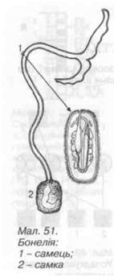
У певних організмів на формування статі майбутньої особини можуть впливати біологічно активні речовини. Наприклад, у морської червоподібної тварини бонелії, личинки, які прикріплюються до поверхні дна, розвиваються в великих (до 1 м завдовжки) самок. А ті з них, які потрапляють на хоботок самки, під впливом її гормонів перетворюються на карликових самців (1-3 мм завдовжки)

Slide 8
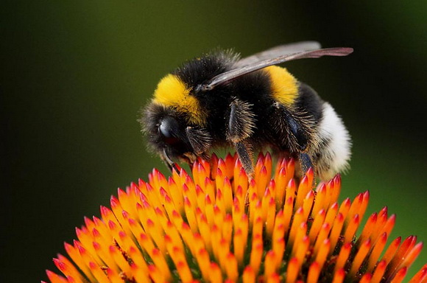
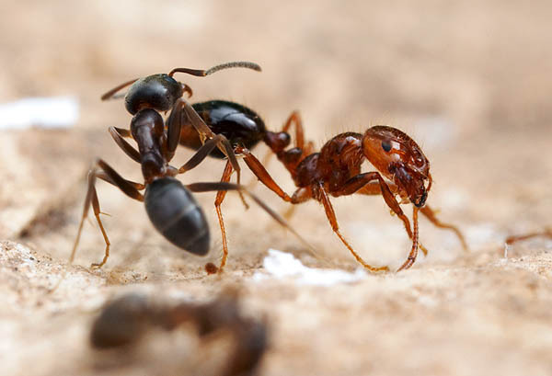
У таких суспільних комах, як медоносна бджола, джмелі, мурашки, самки утворюють яйця двох типів: запліднені та незапліднені (партеногенетичні). З яєць першого типу розвиваються самки, а з другого — самці.

Slide 9
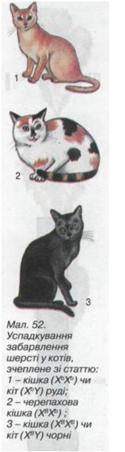
Існують деякі ознаки, на характер успадкування яких впливає стать організму. Це пояснюється неоднаковим складом генів у X- та У-хромосом, про що ми згадували раніше. У Х-хромосомі є ділянки з генами, яких немає в Y-хромосомі через її менші розміри, хоча в ній можуть бути деякі гени, яких немає в Х-хромосомі (наприклад, ген, який зумовлює наявність або відсутність волосин по краю вушної раковини людини).
У кішок зчеплено зі статтю успадковуються певні види забарвлення шерсті. Відомо, що коти майже ніколи не мають черепахового забарвлення (руді та чорні плями на білому тлі) (мал. 52): вони бувають або з темними плямами, або рудими.

Slide 10
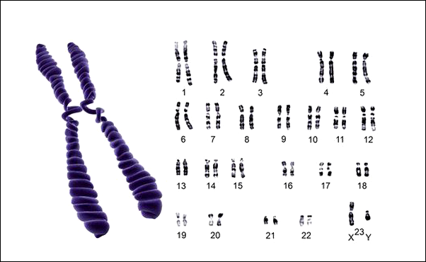
Це пояснюється тим, що алельні гени, які зумовлюють руде або чорне забарвлення шерсті, розташовані лише в Х-хромосомі. Жодна з алелей не домінує над іншою. Тому кішки, гетерозиготні за цим геном, мають черепахове забарвлення шерсті, на відміну від котів, у яких Y-хромосома його позбавлена.

Slide 11
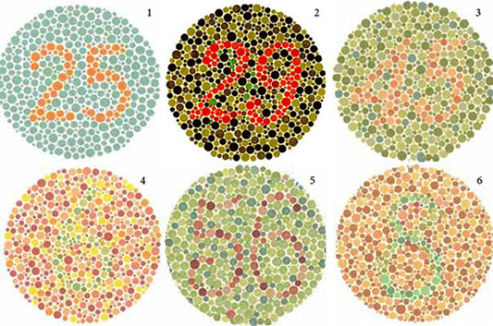
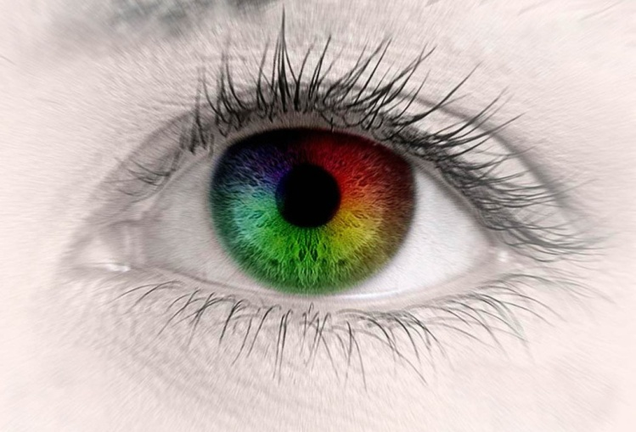
У людини зчеплено зі статтю успадковується майже 150 ознак, зокрема деякі захворювання (дальтонізм, гемофілія тощо). Дальтонізм (нездатність розпізнавати деякі кольори) визначається рецесивною алеллю, розташованою в X- і відсутньою в Y-хромосомі. Тому чоловік, який має цю алель, хворіє на дальтонізм. У жінок це захворювання виявляється лише в особин, гомозиготних за рецесивною алеллю; гетерозиготні жінки фенотипно здорові, хоча і є носіями цієї алелі.

Slide 12
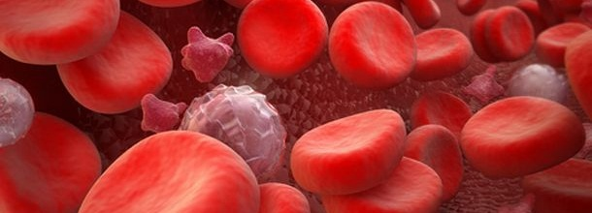
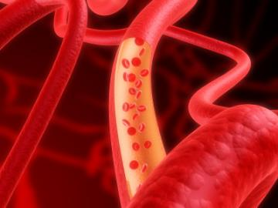
Так само успадковується і гемофілія (нездатність крові зсідатися, внаслідок чого людина може загинути навіть за незначних ушкоджень кровоносних судин). Як правило, рецесивна алель, яка зумовлює це захворювання, передається з покоління в покоління гетерозиготними жінками-носіями, оскільки гомозиготні за цією алеллю жінки хворіють на гемофілію і не доживають до репродуктивного віку.

Slide 13
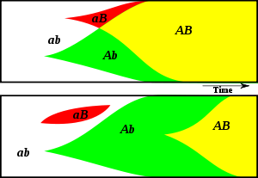
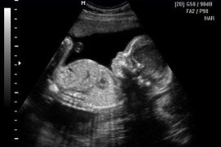
Форми визначення статі
Існують три форми визначення статі: 1. Прогамне, коли стать визначається ще до запліднення, тобто, коли характер жіночої статевої клітини визначає стать у потомства. 2. Епігамне-стать визначається після запліднення під впливом зовнішніх умов. 3. Сингамне-стать визначається в момент запліднення.

